Slide 1

主题5 幼儿的全面发展

Slide 2
探寻 2幼儿体育

Slide 3


情境导入
海星幼儿园的户外设施丰富多彩，有滑梯、蹦床、秋千、跷跷板、沙池等。户外活动时间，幼儿迫不及待地去玩自己喜欢的项目，有的滑滑梯、有的荡秋千、有的玩沙子、有的玩跷跷板，玩得可开心了。韩清在幼儿活动时拍了一些照片发送到家长微信群。家长们纷纷为幼儿的快乐叫好，但是也有一位家长对其中一张几名幼儿在沙池中玩的照片提出了质疑：“怎么能让孩子坐在沙地上玩呢？又脏又冷的！”
家长的质疑让韩清思考起来：什么样的活动才是有利于幼儿健康成长的呢？幼儿园要怎样组织活动，才能既满足这些活泼好动的幼儿运动与锻炼的需要，又保证安全和卫生呢？

Slide 4
教学内容
01 幼儿体育的内涵
02 幼儿体育的目标和内容
03 幼儿体育的实施途径
04 幼儿体育应注意的问题

Slide 5

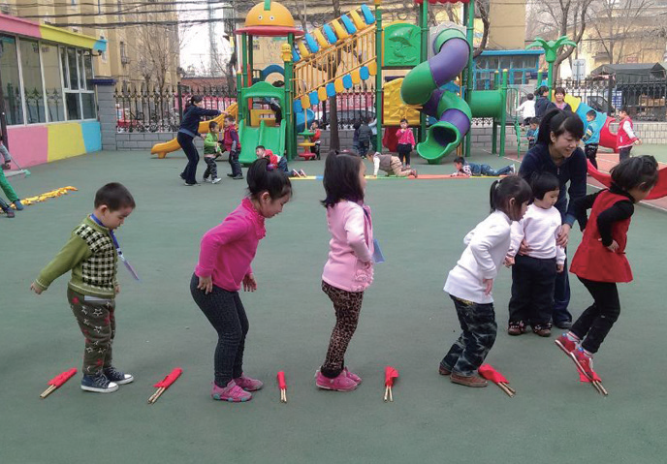
一、幼儿体育的内涵
幼儿体育是指遵循幼儿身心发展的规律，运用科学的方法，
以增强幼儿体质、保证幼儿身心健康为目的的一系列教育活动。
1

Slide 6
二、幼儿体育的目标和内容
1.目标：
①身体健康，在集体生活中情绪安定、愉快；
②生活、卫生习惯良好，有基本的生活自理能力；
③知道必要的安全保健常识，学习保护自己；
④喜欢参加体育活动，动作协调、灵活。
1

Slide 7
二、幼儿体育的目标和内容
2.内容：
（1）传授卫生保健知识和技能
（2）训练基本动作和动作技能
（3）培养态度和性格
1

Slide 8
二、幼儿体育的目标和内容
1

Slide 9
三、幼儿体育的实施途径
1.创设良好的生活环境
2.开展各项体育活动
1

Slide 10
四、幼儿体育应注意的问题
1.安全性
2.科学性
3.趣味性
1

Slide 11
四、幼儿体育应注意的问题
案例链接
某幼儿园准备举办一次幼儿运动会。按照计划，这次运动会将会对参赛班级和幼儿进行评比，并对成绩优异的班级和幼儿颁发奖状和奖品。届时，还会邀请家长参与和观看。为了取得好名次，很多班级的老师每天花大量的时间对幼儿进行训练，有的甚至取消了其他教育活动，天天专门训练比赛项目。训练时，有的老师要求非常严格，对表现不好的幼儿严厉批评。结果，很多幼儿都表示不喜欢运动了，甚至一些幼儿身体出现了不适，不得不请假休息，还有一些幼儿不愿去幼儿园了。
1

Slide 12
四、幼儿体育应注意的问题
1

Slide 13

课堂练习
【交流讨论】幼儿园是否应该进行体育活动的竞赛？

Slide 14
课堂小结
【教师总结】幼儿园如何开展体育活动，才能促进幼儿健康成长？

